Slide 1



第66课时
采访报道(字符数组的输入与输出)

Slide 2

采访报道——字符数组的输入与输出
输入一段英文，统计出字符个数和'.'出现的次数，再输出这段英文（字符数量不超过2000个）。

Slide 3

字符串的输入与输出函数
gets()
puts()
字符串
字符和字符串的区别；
用字符数组来存放字符串；
字符串以'\0'作为结束符号；

Slide 4
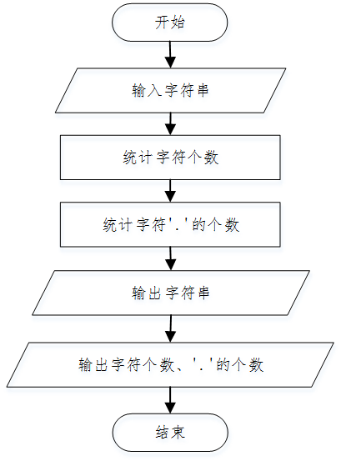
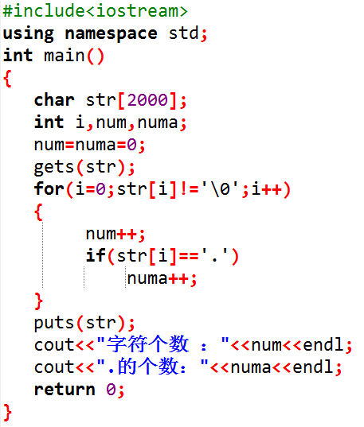

Slide 5

使用gets(str)和puts(str)函数，不能把str定义为string类型，只能定义为字符数组。
与cin和cout的区别：

Slide 6
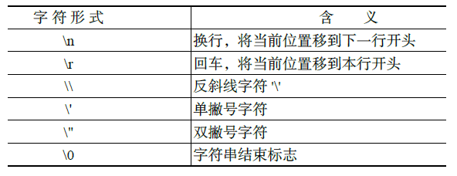

转义字符

Slide 7
编程小词典
  gets get string的缩写 字符数组的输入；
  puts output string 字符数组的输出。

Slide 8

课后作业
1、选择题
已知变量str1、str2定义为string类型，经过下列（ ）赋值后str1<str2的值为0。
str1="CD"; str2="CDDC";
str1="HELLO"; str2="Hello";
str1="nike"; str2="teacher";
str1="8"; str2="10+2";

Slide 9
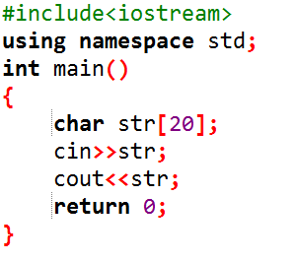
课后作业
2、阅读程序写结果。
str
-------------------------
输入： How are you
输出:____________

Slide 10
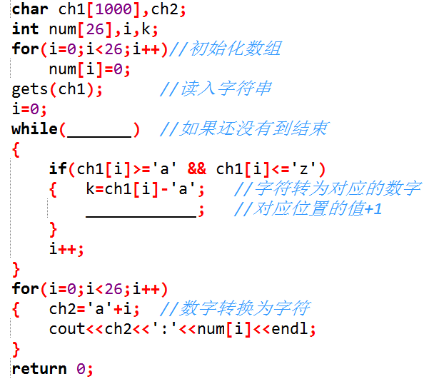
课后作业
3、完善程序。
从键盘上输入一段英文句子，统计并输出各个小写字母出现的次数。

Slide 11


下课啦！

